Slide 2
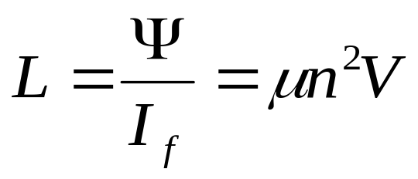
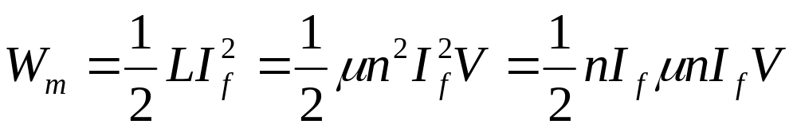
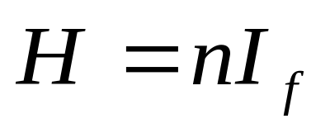
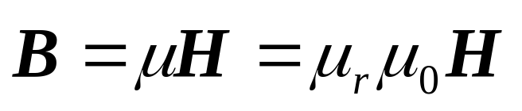
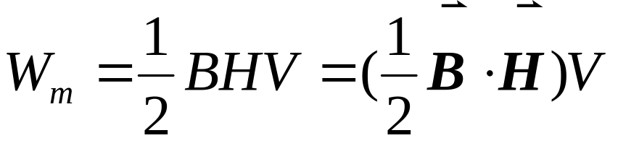
以环芯填满各向同性线性磁介质的螺绕环为例.
这个螺绕环的自感系数
因而螺绕环的自感磁能为
于是环芯介质内的磁能是

Slide 3
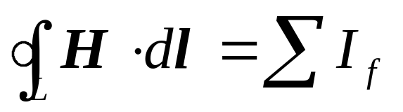
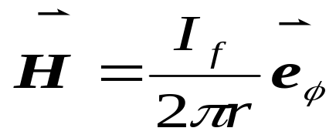
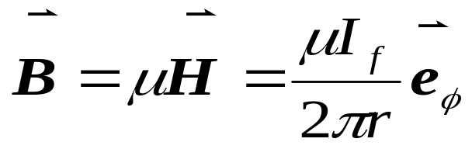
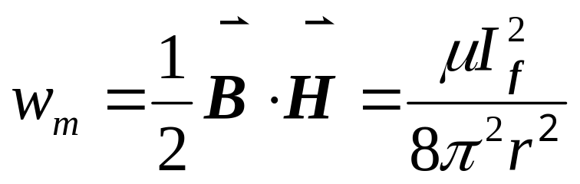
[例]高频同轴电缆内导体半径为a，外筒半径为b，长度l>>b，内、外导体之间填满相对磁导率为μ _{r} 的均匀介质，已知电流，求磁能和自感系数（P280例17和例18）.
[解]安培环路定律
得 a < r < b 处
磁能密度为
l
B

Slide 4
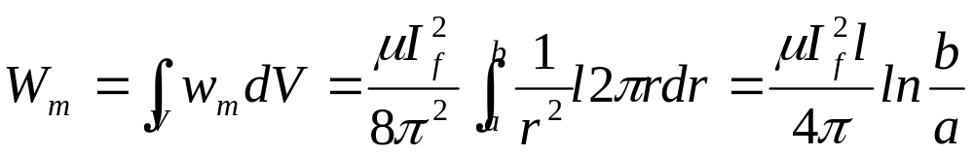
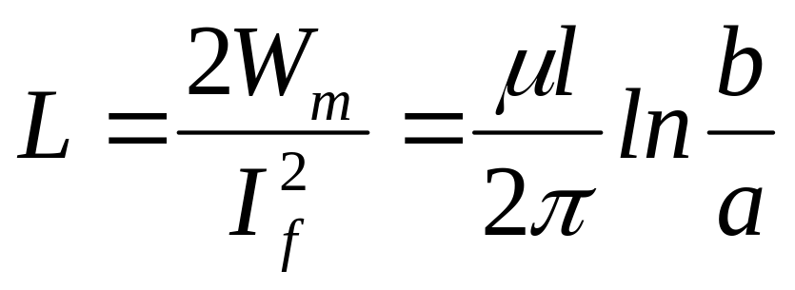
于是长度为l 的一段电缆内的总磁能是
得长度为l 的一段电缆的自感系数

Slide 5
于是长度为l 的一段电缆内的总磁能是
得长度为l 的一段电缆的自感系数

Slide 6
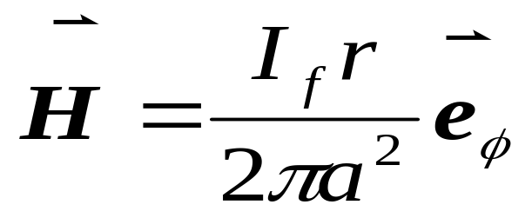
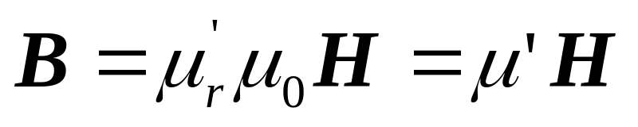
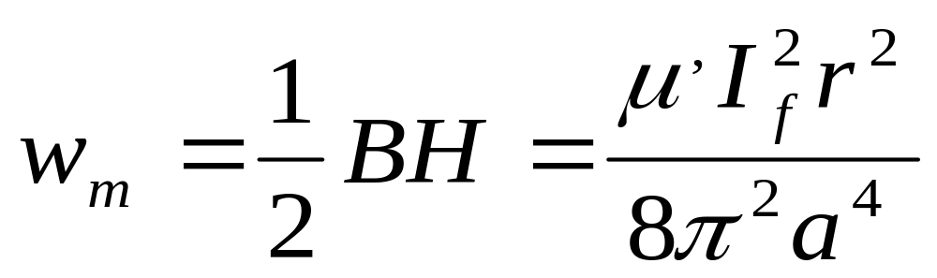
如果内导体中的电流不是分布于它的表面，而是均匀地分布于它的横截面上（例如在直流或频率很低的情形）。
则内导体中也有磁场分布，由安培环路定律得
其中的磁能密度为
（ r ≤a）

Slide 7
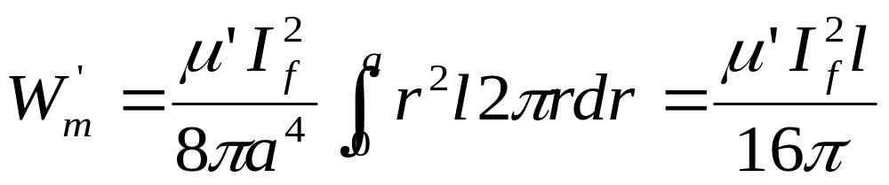
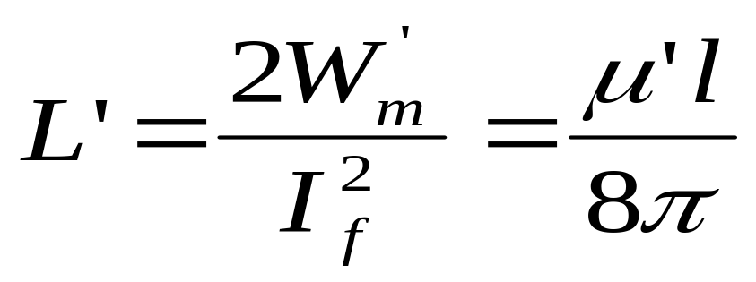
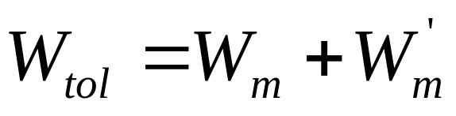
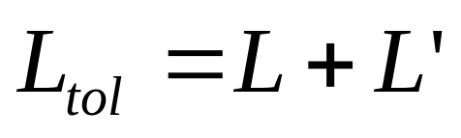
长度为l 的一段内导体中的总磁能为
于是这段内导体中的自感系数为
即这情况下，长度为l 的一段电缆的总磁能与自感系数分别为

Slide 8

无限大平板中有面密度为α的均匀分布传导电流，求面外的磁感应强度。

Slide 9
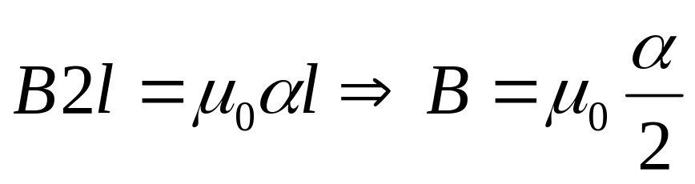
无限大平板中有面密度为α的均匀分布传导电流，求面外的磁感应强度。
根据对称性分析，无限大平板没有垂直于平板的磁感应强度分量
与距离无关。
Notes:
根据对称性分析，无限大平板没有垂直于平板的磁感应强度分量

Slide 10



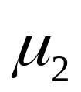
*例：两块无限大平板，厚度分别为b₁, b₂，右边平板中有体密度为J₀的均匀分布传导电流，方向垂直黑板向内，平板的绝对磁导率分别为μ₁, μ₂。求两块板中的磁感应强度。

Slide 11


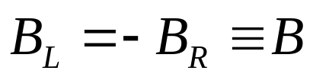
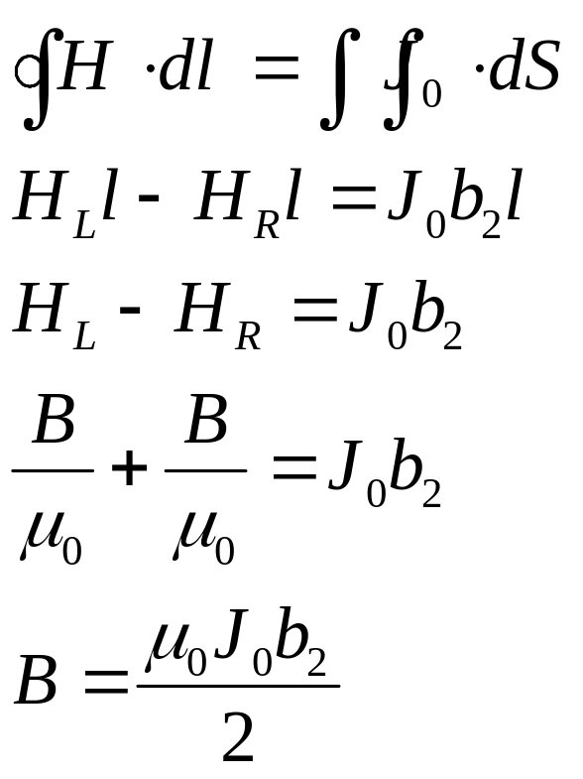
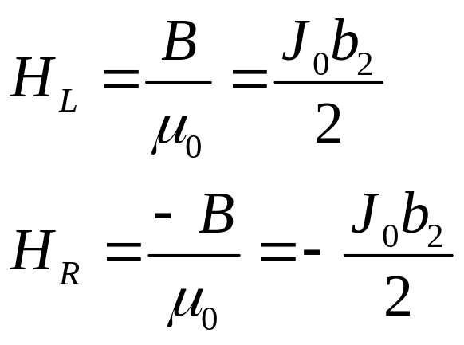
块无限大平板，厚度分别为b₁, b₂，右边平板中有体密度为J₀的均匀分布传导电流，方向垂直黑板向内，平板的绝对磁导率分别为μ₁, μ₂。求两块板中的磁感应强度。
两边真空中磁感应强度大小相等

Slide 12
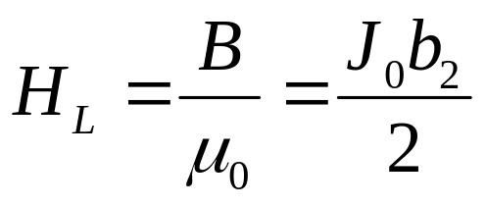
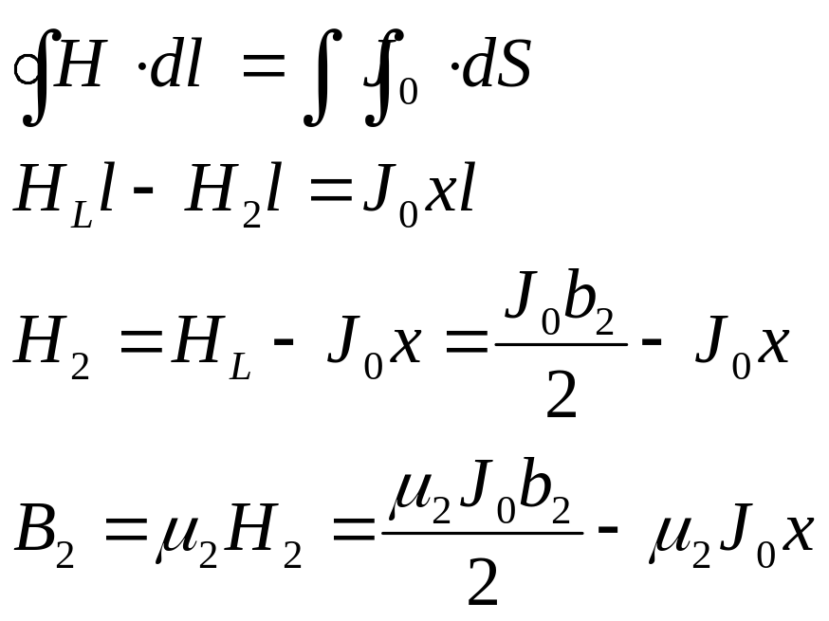
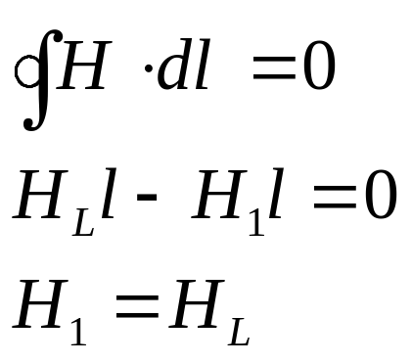
块无限大平板，厚度分别为b₁, b₂，右边平板中有体密度为J₀的均匀分布传导电流，方向垂直黑板向内，平板的绝对磁导率分别为μ₁, μ₂。求两块板中的磁感应强度。

Slide 13


Slide 14
磁路定理
（P272）

Slide 15
1. 磁路的一般概念
在电机、变压器及各种铁磁元件中常用磁性材料做成一定形状的铁心。铁心的磁导率比周围空气或其它物质的磁导率高的多，磁通的绝大部分经过铁心形成闭合通路，磁通的闭合路径称为磁路。
I_{f}
+
N
–
S
S
N
直流电机的磁路
交流接触器的磁路

Slide 16








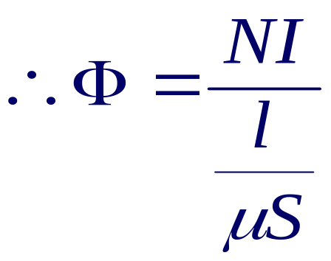

2. 磁路定理
设截面积为 、长为 ，磁导率为 的铁环上，绕以紧密的线圈 匝，线圈中通过的电流为 。

Slide 17
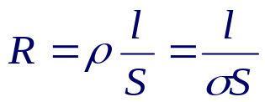
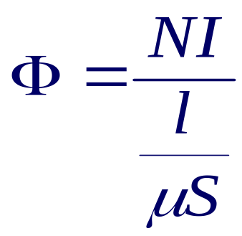
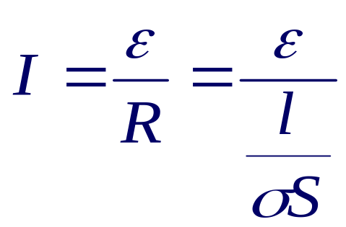
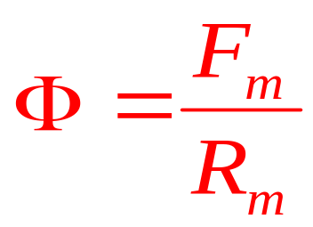

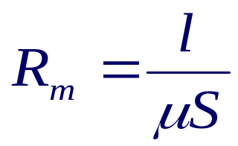

磁路的欧姆定理
其中 为磁路的磁通势，单位为A。
μ，磁导率
为闭合磁路的磁阻，单位为 。
即磁路中的磁动势NI与它所激发的磁通量Φ之比。对于横截面积均匀的一段磁路，其磁阻与磁路的长度l成正比，与横截面积S成反比，比例系数即为磁阻率。

Slide 18




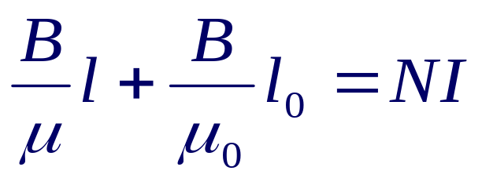
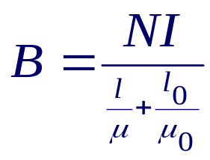
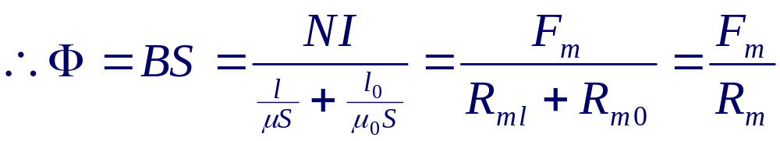
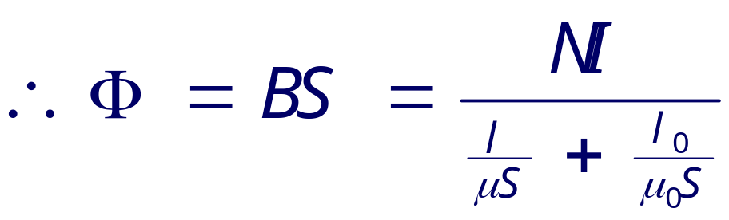
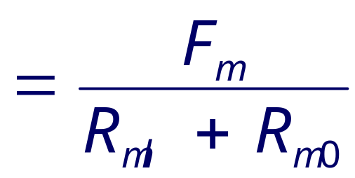
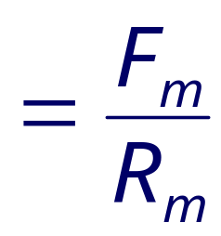
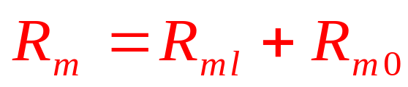
串联磁路的磁阻
如果在铁环中留有空隙，据安培环路定理

Slide 19





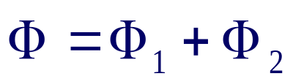

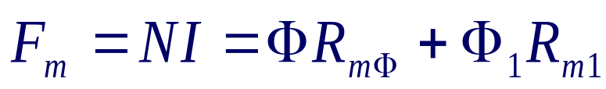
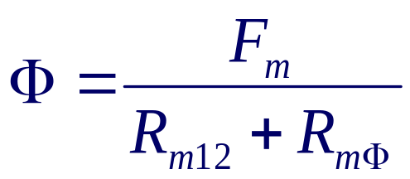
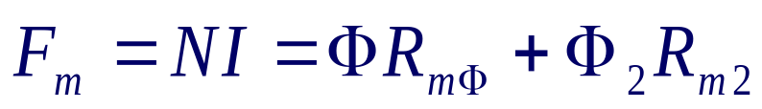
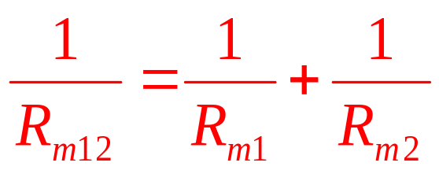
并联磁路的磁阻
设磁路中部的磁通量为 ，在另外两个分支磁路中的磁通量分别为 和 。
对每个分支路用安培环路定理

Slide 20
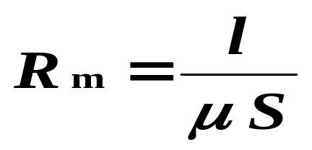
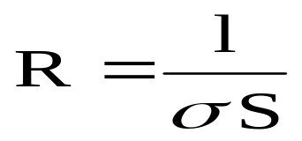
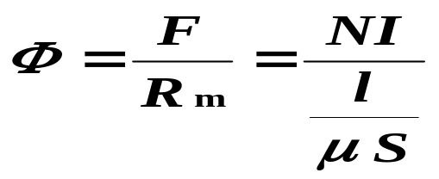
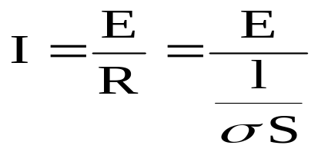
3. 磁路与电路的比较
磁路
电路
磁通势F
电动势 E
磁通Φ
电流 I
磁感应强度B
电流密度 J
磁阻
电阻
I
I
+
N
Φ
E
R
_

Slide 21
4、磁路与电路的差别
磁路和电路的比拟仅是—种数学形式上的类似、而不是物理本质的相似。
1.电路中有电流I时，就有功率损耗I²R，而在直流磁路中，维持一定的磁通量时，铁心中没有功率损耗；
2.在电路中可以认为电流全部在导线中流通，导线外没有电流；在磁路中，则没有绝对的磁绝缘体，除了铁心的磁通外，实际上总有一部分磁通散布在周围的空气中；
3.电路中的电阻率在一定温度下是不变的，而磁路中铁心的磁导率却不是常值，是随铁心的饱和程度变化的；
4.对线性电路，计算时可以用叠加原理，但对于铁心磁路，计算时不能应用叠加原理，因为铁心饱和时磁路为非线性。

Slide 22
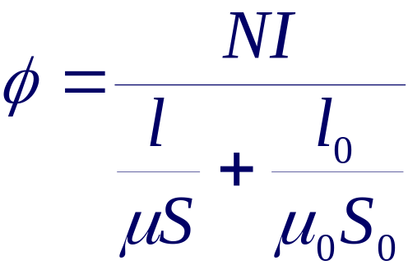
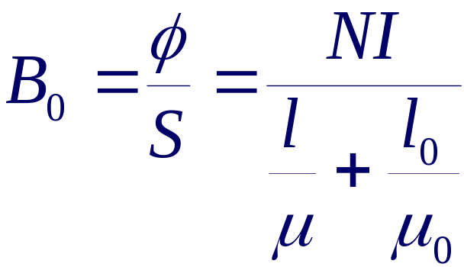
例1 设环式线圈铁芯的长度l=60cm, 缝隙的宽度l₀=0.10 cm, 环式线圈的面积S=12cm², 总匝数N=1000, 电流为1.0 A,铁芯的相对磁导率μ_{r}=600, 试求缝隙内的磁场强度H₀.
解 环式线圈内的磁通量为
缝隙内的磁感应强度为

Slide 23

所以

Slide 24

例题2 设螺绕环的周长为50cm,它的截面积是4.0 cm², 用磁导率为65×10^{－4}wb/(A.m)的材料做成，若环上绕线圈200匝。试计算产生4.0×10^{－4}wb的磁通量需要的电流。若将环切去1mm，即留一空气隙，欲维持同样的磁通，则需要电流多大？
解 磁阻
磁通势
因F_{m}=NI, 所以I=0.39A，当有空气隙时，空气隙的磁阻为

Slide 25



环长度的微小变化可略而不计，它的磁阻与先前相同，即1.92×10⁵A/Wb. 这时全部磁路的磁阻为
欲维持同样的磁通所需的磁通势为
所需电流为

Slide 26

磁屏蔽

